Slide 1
Vivre l’expérience coop lorsqu’on étudie en mathématiques
Service des stages et du placement
avec la collaboration du
Département de mathématiques

Slide 2
Plan de la présentation
But de la rencontre
Introduction aux stages coopératifs
Exemples de stage
  Stages typiques de niveau T1 et T2
  Stages typiques de niveau T3 et T4
  Autres exemples
Témoignage de deux finissants coop en mathématiques (Cynthia Coutu et Olivier Lafleur)
Questions/réponses

Slide 3
But de la rencontre
Mini-introduction du SSP
Donner un aperçu du parcours d’étude avec stages coopératifs en précisant les attentes
Parcourir des exemples réels de stage et pour différents niveaux (T1 à T4)
Partager des témoignages de finissants en mathématiques

Slide 4
Mission du SSP
Contribuer à la formation
Offrir la possibilité d’acquérir une expérience pratique et de développer des compétences
Appuyer les finissants et diplômés
dans leurs démarches de recherche d’emploi

Slide 5
Qui sommes-nous?
SSP : Plus de 40 ans d’existence
Première au Québec et chef de file
Équipe de 47 personnes (10 coordon-nateurs de stage pour 8 programmes d’études dont mathématiques)
Disponibles et intéressés
Experts du marché du travail

Slide 6
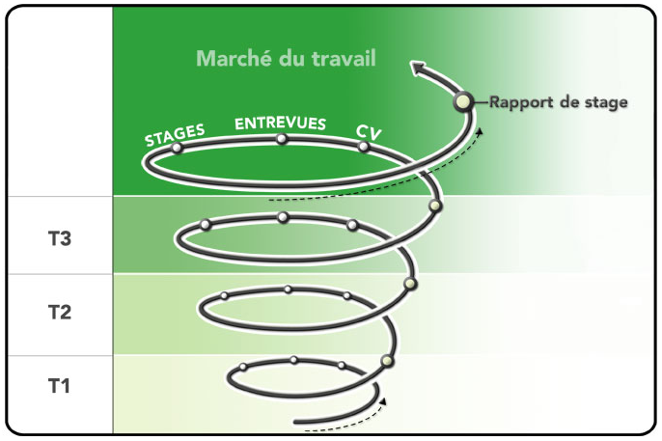
Pourquoi faire le coop ?

Slide 7
Régime coopératif : alternance de sessions d’études à l’Université et de stages rému-nérés en milieu de travail
1re année |  |  | 2e année |  |  | 3e année |  |  | 4e année
AUT | HIV | ÉTÉ | AUT | HIV | ÉTÉ | AUT | HIV | ÉTÉ | AUT
études | études | stage | études | stage | études | stage | études | stage | études

Slide 8
Qu’est ce qu’un stage coop ?
En lien avec vos études
Durée de 15 semaines
Comment : mandat déterminé par l’employeur
Lieu : là où se trouvent les emplois
Offert par qui : organismes publics, petites et grandes entreprises
Salaire : entre 300 et 720$ par semaine
Probabilité de placement : 99% à 100%

Slide 9
Des stages progressifs
Le niveau des stages est en lien avec le niveau de vos connaissances techniques
Dans les premiers stages : + informatique que mathématiques, familiarisation avec le milieu du travail, prendre la mesure des compétences actuelles et de celles à développer
Dans le dernier stage : utilisation importantes des mathématiques et des outils informatiques reliés aux mathématiques, bilan personnel, préparation en vue de son futur emploi ou d’études graduées

Slide 10
Exemples de stage T1 et T2
Stage en gestion scientifique au sein de la performance et de l'audit :
  Contribuer à la prise de décision et à l'amélioration de la performance
  Cueillir des données et établir des diagnostics par l'analyse des données sur SAS
  Simuler l'effet des changements, faire de la prévision et développer des indicateurs
  Utiliser des tests d’hypothèse dans un contexte réel
  Rédiger des rapports, présenter et vulgariser les résultats obtenus
Stage en gestion de portefeuille :
  Modifier le programme d’analyse de portefeuille afin d’y ajouter certaines variables et options intéressantes
  Analyser des résultats avec l’aide du logiciel SAS
Stage comme méthodologiste :
  Analyser et implémenter des programmes de vérification et d'imputation
  Corriger des programmes de vérification
  Rédiger des règles de vérification pour les rapports de méthodologie

Slide 11
Exemples de stage T1 et T2 (suite)
Stage comme coordonnatrice à la vérification
  Analyser les environnements des applications afin de diminuer le risque de fraude ou de perte d’information importante (analyser les politiques et des processus TI) et émettre des recommandations
  Mettre à jour des documents d’inventaire, réconcilier et créer des matrices de comparaison (Excel)
  Rédiger des procédures concernant la gestion de l’inventaire des applications
  Interagir avec des vérificateurs, comptables et gestionnaires afin d’obtenir les informations nécessaires
Stage en statistiques :
  Produire des statistiques sur les demandes de prestation dans le but de faire un outil de simulation afin de prédire la demande d'un centre d'appel
  Créer des graphiques pour analyser et résoudre la déviation de l'outil de prévision par rapport à la réalité. Utilisation de SAS et Calabrio
Stage en milieu universitaire :
  Développer des lemmes, propositions, théorèmes et un algorithme sur les algèbres amassées
  Trouver une démonstration rigoureuse et appuyée d’arguments pour chacun des résultats obtenus
  Rédiger un rapport scientifique à l’aide de LaTeX

Slide 12
Exemples de stage T3 et T4
Stage en statistiques :
  Améliorer un outil de prévision des demandes d’un centre d'appel
  Rédiger des guides d'utilisation pour usager
  Utilisation de matrices, d’analyse numérique en algèbre linéaire, de régression linéaire multiple et de théorie des files d'attentes. Utilisation de SAS et de VBA.
Stage en milieu universitaire :
  Établir une bijection entre les polytopes de dimension n-k de l'associaèdre de dimension n et les ensembles de k objets adjacents de la catégorie amassée
  Assister à des séminaires et donner des séminaires sur différents sujets non-traités au niveau du baccalauréat en mathématiques
Stage en milieu universitaire : (autre)
  Programmer des applications informatiques en géométrie pour aider un professeur dans ses recherches (utilisation du logiciel libre SciLab)
  Lire des livres de mathématiques, résoudre les exercices et présenter les solutions

Slide 13
Exemples de stage T3 et T4 (suite)
Stage comme assistante méthodologiste :
  Analyser des données et préparer un questionnaire (faire des tests modulaires et des études qualitatives)
  Travailler à un projet de recherche pour l’amélioration du processus d’estimation
  Rédiger des rapports
  Programmer en SAS
Stage comme assistante méthodologiste : (autre)
  Participer aux diverses étapes d’une enquête telles l’échantillonnage, la collecte des données, le suivi, la vérification des données et l’estimation
  Créer un programme servant à contrôler la qualité des suivis téléphoniques
  Élaborer une stratégie de vérification des données à diffuser
  Utilisation de SAS

Slide 14
Exemples de stage T3 et T4 (suite)
Stage dans le domaine des rentes :
  Recueillir l'information et utiliser un outil mathématique conçu par un mathématicien
  Analyser, valider et corriger les données recueillies et les résultats
  Sélectionner les méthodes appropriées pour différents mandats à partir d’un outil mathématique maison. Présenter les résultats
  Utilisation du logiciel SAS, de matrice d'objectifs OMAX et de régression linéaire avec Excel
Stage dans le domaine des rentes : (autre)
  Vérifier le taux d'occupation des préposés d’un centre d'appel
  Définir les macro pour le suivi des prévisions quotidiennes
  Rédiger des rapports et des guides d'utilisation
  Utilisation de SAS, programmation en VB, application de processus stochastiques, probabilités conditionnelles et de chaîne de Markov

Slide 15
Autres stages …
Stage en programmation : UdeS, entreprise privée, gouvernement
Exemples de postes
  Développeur et programmeur
Exemples de tâches
  Programmer des applications informatiques en Maple, Java et MatLab afin de visualiser un tore polyédral
  Calculer des angles de pliage nécessaires d'un papier pour des fins d’études spécifiques
  Produire et automatiser des rapports complexes avec SQL
  Vérifier la validité des données d’une base de données
  Rédiger un document pour aider le personnel à utiliser SQL Server
  Entretenir, modifier et réorganiser un site intranet
  Élaborer une nouvelle configuration de la page d'accueil en intégrant une capsule et des nouveautés

Slide 16
Stages de recherche
Salaire : >= 5 625 $ (350 $ par semaine)
Bourse du CRSNG (mc >= 3,4)
Faire de la recherche en T1 ou en T4?
Un aperçu de la maîtrise
Dates limites départementales (17 mars, 18 août, 27 novembre)
BRPC-industriel (Air Canada, Modellium, GE-Healthcare, Maple, etc.)

Slide 17
Témoignages
Cynthia Coutu
Olivier Lafleur

Slide 18
Questions/Réponses

